Slide 1
Creative
Leadership
Workshop
ＶＩＳＩＯＮ ＱＵＥＳＴ ご提案書
公益財団法人 日本生産性本部

Slide 2

はじめに
このたびは、新卒入社４年目のデザイナー 研修に関して、ご提案の機会をいただきありがとうございます。
Creative Leadership Workshop の企画をとりまとめました。
副題は「ＶＩＳＩＯＮ ＱＵＥＳＴ」といたしました。
本ＷＳの特徴は、非日常空間での気づき（自己観照）をもとに、それぞれの心のスイッチ（独自能力を磨きチームに貢献していく源）を探究し、実践につなげていく点にあります。
ご検討のほどよろしくお願いします。
２０２１年９月
主席経営コンサルタント 寺 沢 俊 哉
○ワークショップの全体像
○ストーリーライン案（１泊２日）
○進行の特徴
○当日実施するゲームなどの候補
○招待状のイメージ
○実施までの準備スケジュール
○施設候補
○担当ファシリテーター
＊VISION QUEST とは、本来はネイティブアメリカンの成人の儀式。その後の人生の使命を
自分で見つけるために行われ、数日間～数ヶ月かけて自然の中で自分自身をむきあうものです。

Slide 3

ワークショップの全体像
3
●タイトル（副題）
Creative Leadership Workshop
～ ＶＩＳＩＯＮ ＱＵＥＳＴ ～
気づき ＞ 心のスイッチ ＞実践
●根拠（開催の趣旨）
シニアデザイナーへのステップアップに向けて、
自己を振り返り、成長マインドを醸成し、モチベーション
アップにつなげる
中堅社員として、組織の中で果たす役割を自覚し
Creative Leadershipの向上を図る
●参加者・ビフォー（知識・技術・やる気）
・事前 「経過報告会」にて一度振り返りを実施済
・コロナ環境で、お互いのコミュニケーション
（一体感）が不足しがち（もやもや・・・悩み・・・）
--- 探究すべきテーマを提供 Creative ---
【ＩＮＰＵＴ】
デザイン本部としてのテーマ（お題）
チームとして取り組んでもらいたいもの
●アフター（こうなって欲しい）
①失敗を恐れず、困難な場面でも乗り越えて行こうと
いう前向きなマインドになる
②目標達成に向けてチームを動かす Creative
Leadershipを学び、行動変容につながる気づきを得る
--- プロとしての何らかの成果品 Creative ---
【OUTPUT】
チームとして、かつ、１人ひとりとして、何らかの成果品をまとめプレゼンする
●環境（１泊２日 オフサイト）
２０２２年１月実施
別添資料参照（P9）
●ストーリーライン（詳細別途）
（
11月
12月
年末年始休
2012.1月
1泊2日
【ＩＮ】
【ＯＵＴ】
招
待
状
２つの探究のはじまり
① 自分自身
② テーマ
プレゼン
① 自分自身
② テーマ
Notes:
サイトから、フォーマットをダウンロードしておいてください。

Slide 4
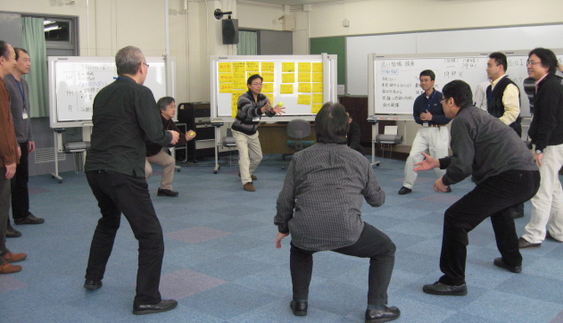
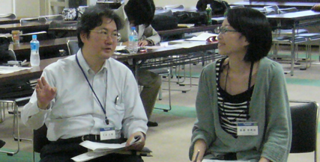
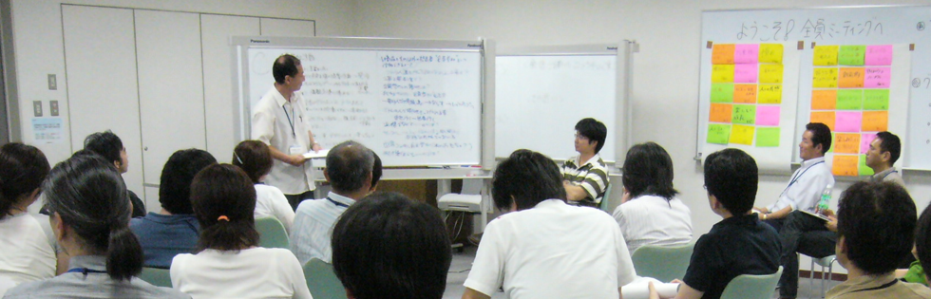
ストーリーライン案（１泊２日）
 | １日目 | 参加者の気持ち | ２日目 | 参加者の気持ち
Ａ Ｍ | ○オリエンテーション ＆アイスブレイク 【自分自身の探究】 ○振る舞いと言葉につ いて探究する ○自己中モードと 集中モード ○非言語での対話 | これから楽しいことがはじまる予感が、 イメージを伝えあうことの難しさと大切さ お互いの世界観を共有できる実感～そのスキルも習得できた | ○１日目のふりかえり ○価値観型とビジョン型 ○個人のビジョンを輝か せる「未来日記」 【チームテーマの探究】 ○探究テーマ（個人） | 自分のことをふりかえることができた （様々な気づき） チームワークの大切さを実感した お互いの夢を理解できた → どうやって重ね合わせるか？
Ｐ Ｍ | ○心のスイッチを探る 人生の振り返り ○オプションプログラム （現地資源を活用） | 自分自身の「大切なこと」を再認識できた 仲間のスイッチも理解 | ○探究テーマ（グループ） ワールドカフェ （発散・アイデア出し） グループワーク ○プレゼンテーション ・グループ ・個人 宣言と承認
夜 | ○信頼関係の構築 （合議ゲーム） ○懇親会 | 自らの考え方のくせがわかった（強み/改善） 相手に価値をもたらすことの大切さ
＊進行の詳細は別途ご相談するとして、大きな流れは はじめに「自分自身の探究」その
延長線に「チームテーマの探究」を重ねるという進行を考えました（まずは、自分が源泉で）
4
Notes:
サイトから、フォーマットをダウンロードしておいてください。

Slide 5
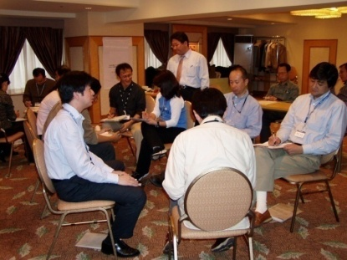
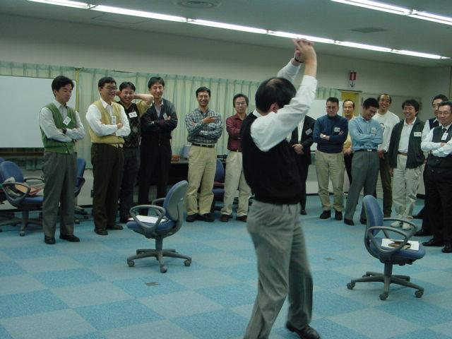
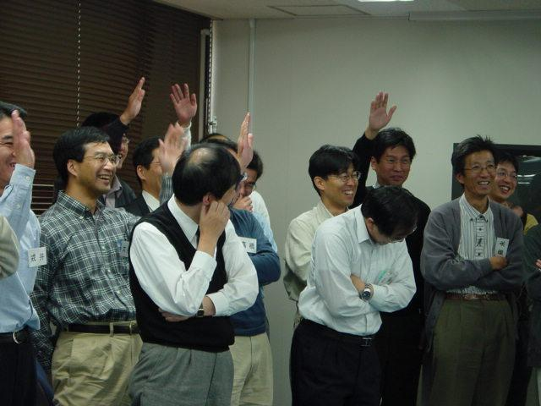
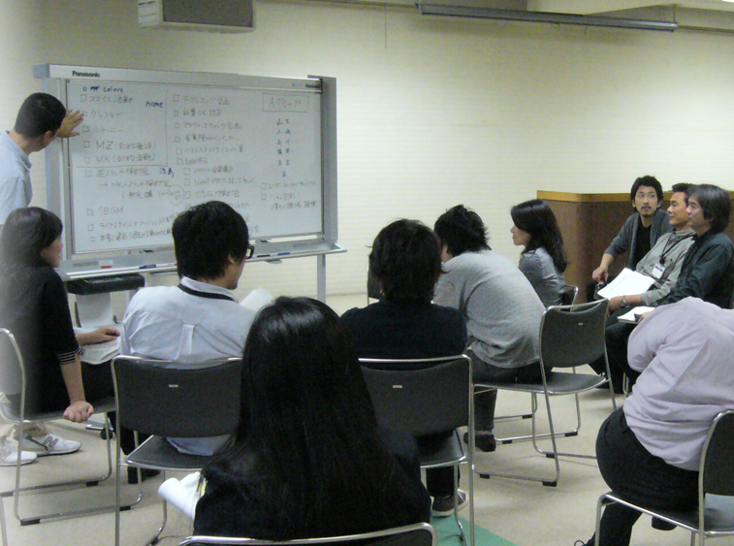
進行の特徴
Creative Leadership Workshop 副題「ＶＩＳＩＯＮ ＱＵＥＳＴ」では、
○非日常空間での気づき（自己観照）をもとに ～ゲーム等を通じて体感します
○それぞれの心のスイッチ（独自能力を磨きチームに貢献していく源）を探究し
○実践につなげていきます（後半、デザイン本部のテーマをチームとして提案）
本当に価値ある仕事って？
仲間のビジョンが理解できた
楽しくエキサイティングな研修は初めてだった！
納得のいく
対話ができた
Creative Leadership Workshop
～ ＶＩＳＩＯＮ ＱＵＥＳＴ ～
気づき ＞ 心のスイッチ ＞実践

Slide 6
当日実施するゲームなどの候補
プログラムを、具体的に構成するのは、講義とゲーム（実習形式）です。
講義形式は、オリエンテーションなど全体の３０％程度。残りは、心理学の理論を活用したゲーム（実習形式）です。
ゲームは、短いもので１５分（アイスブレイク）、長いもので１２０分程度のものがあり、それらを組み合わせることによって、最適の対話の場を構成します。
（分野）
自己開示・自己理解
共感力・他者理解
お客様思考
ビジョン思考
論理思考
対話の場づくり
課題解決
リーダーシップ
個人ワーク
ペアワーク
グループワーク
実践
ダイアード
自分史
ゲームの理論
ペーシング
協力ゲーム
ポジションチェンジ
未来日記
タイムマシン
未来新聞
マインドマップ
フィッシュボール
ソリューション
フォーカス
ケーススタディー
イノベーションゲーム
意思決定
ゲーム
プレゼンテーション

Slide 7
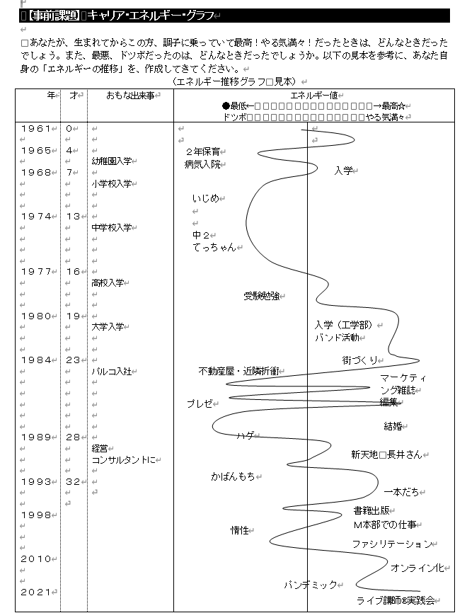
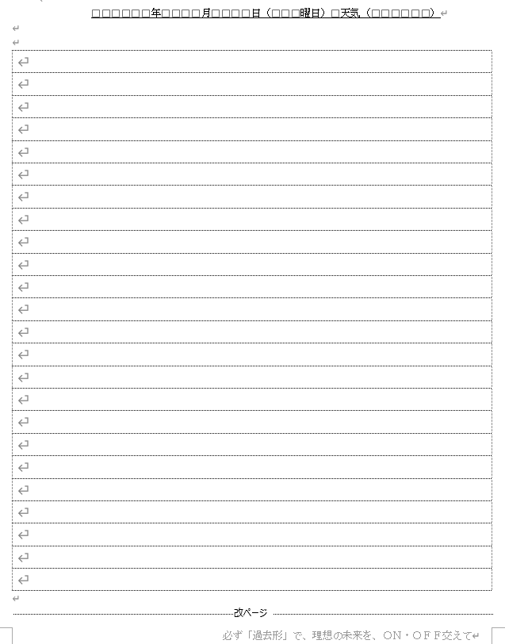
招待状のイメージ
部署 〇〇 氏名 〇〇〇〇 様
発信者：〇〇 〇〇
「 Creative Leadership Workshop ＶＩＳＩＯＮ ＱＵＥＳＴ」 へのお誘い
この度、下記に示す対象者に対して、２日のワークショップを実施ます。
開催の趣旨は、・・・・・
とくに、〇〇さんには、・・・・・ といった面でのリーダーシップを期待しております。
お忙しいところとは思いますが、事前課題をご検討の上、当日ご参加いただければと思います。 ・・・（以下続く）
【事前課題１】 キャリアエネルギーグラフ
【事前課題２】 未来日記
【事前課題３】 デザイン本部のテーマ
7

Slide 8
実施までの準備スケジュール
 | ステップ | 日 程 案
１ | 企画書ご提案 | ９月
２ | ご契約 | ９月
３ | ヒアリング | ９～１０月
４ | お打ち合わせ | ９～１０月
５ | ワークショップの方針決定 | １１月
６ | 招待状の決定・発送 （事前課題とりくみ） | １１月
７ | 当日テキスト原稿 他準備物決定 | １月頭
８ | 当日実施 | １月平日２日間
同時に、会場選定やオプションブログラム（現地資源を活用）を企画し準備。

Slide 9
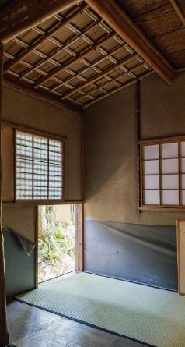
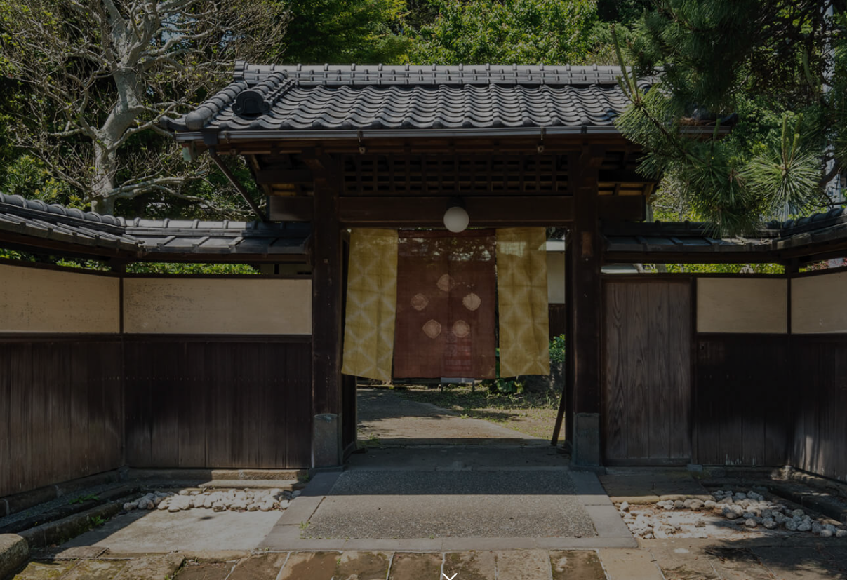
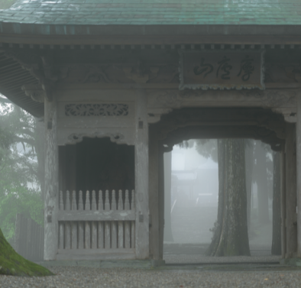

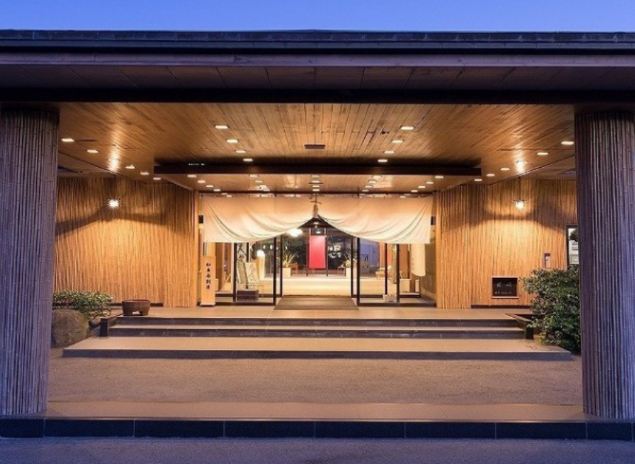
施設候補
・和歌山県白浜市ワーケーションサイト
https://wave.pref.wakayama.lg.jp/020400/workation/index.html
・徳島県神山町 NPO法人グリーンバレー
https://www.in-kamiyama.jp/author/greenvalley/
・神山町 紹介サイト
https://www.iju-join.jp/feature_cont/introduction/002/02.html
・佐賀 嬉野温泉 温泉ワーケーション
https://onsen-workation.jp/
・鎌倉みらいラボ
https://kamakura-mirai-lab.com/

Slide 10
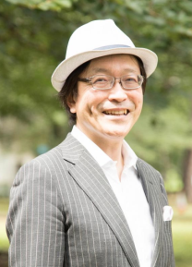




担当ファシリテーター
寺沢俊哉
公益財団法人日本生産性本部 主席経営コンサルタント
大手流通系企業を経て、１９８９年、公益財団法人 日本生産性本部にコンサルタント給費生として最年少で入社。以来、経営コンサルタントとして３０年にわたり、上場企業から中堅企業まで約２００社の経営コンサルティング、数万人の研修を実施。コンサルティングと研修を融合させた、独自のワークショップは、参加者自身の課題を題材に進めるため実践的であり、リピート率は８割を超える。研修テーマは、リーダーシップ、ファシリテーション、プレゼンテーション、講師養成など。１９９８年以降、卓越した企業を表彰する「日本経営品質賞」の審査員として、その後、埼玉県・徳島県経営品質賞判定委員として、経営品質の普及推進活動に従事している。
２０１５年より、「人前で教える技術」を磨きあう、「ライブ講師®実践会」を主催。数多くの講師、コンサル、ビジネスリーダーが参加し、ともに学びを続けている。
対話で学ぶ経営品質
（生産性出版）
感動の会議！
（ディスカヴァー21）
プロ研修講師の
教える技術
（ディスカヴァー21）
人材育成
（中央経済社）
人前で話す・
教える技術
（生産性出版）

